Slide 1
ADM4007 Finanças Corporativas
Aula 9 de maio de 2017
Baseado em SECURATO, J. R. Decisões financeiras em condições de risco. São Paulo: Atlas, 1996.

Slide 2
CAPM – Capital Asset Pricing Model Modelo de Precificação de Ativos Financeiros
O desenvolvimento do CAPM baseia-se em algumas hipóteses:
Os investidores preocupam-se apenas com o valor esperado e com a variância (ou o desvio padrão) da taxa de retorno.
Os investidores têm preferências por retorno maior e risco menor.
Os investidores desejam ter carteiras eficientes: aquelas que dão o máximo retorno esperado, dado o risco, ou mínimo risco, dado o retorno esperado.
Os investidores estão de acordo quanto à distribuição de probabilidades das taxas de retorno dos ativos, o que assegura a existência de um único conjunto de carteiras eficientes.
Aceitação da relação risco-retorno

Slide 3
CAPM – Capital Asset Pricing Model Modelo de Precificação de Ativos Financeiros
O desenvolvimento do CAPM baseia-se em algumas hipóteses:
Os ativos são perfeitamente divisíveis.
Há um ativo sem risco, e os investidores podem comprá-lo e vendê-lo em qualquer quantidade.
Não há custo de transação ou impostos, ou, alternativamente, eles são idênticos para todos os indivíduos.
As hipóteses implicam em condições de mercado perfeito.

Slide 4
CAPM – Capital Asset Pricing Model Modelo de Precificação de Ativos Financeiros
Tarefa extra classe:
Rever os próximos slides, até o item “custo de capital”, consultando a literatura caso necessário.

Slide 5
CAPM – Capital Asset Pricing Model Modelo de Precificação de Ativos Financeiros
Seja M a carteira de mercado (todos ativos do mercado), em que seu retorno R_{M} apresenta média R_{μM} e risco/desvio R_{SM}.
Considere um ativo de risco A com retorno I_{A}, de média R_{μA} e risco/desvio R_{SA}.
F é um ativo livre de risco com retorno I_{F}.
Deseja-se montar uma carteira C composta pelo ativo A e por M.

Slide 6
CAPM – Capital Asset Pricing Model Modelo de Precificação de Ativos Financeiros
e
Pode-se examinar o que ocorre com o risco e o retorno à medida que variamos a proporção ω do ativo A na carteira, calculando:

Slide 7
CAPM – Capital Asset Pricing Model Modelo de Precificação de Ativos Financeiros
Coeficiente angular das retas tangentes à hipérbole:

Slide 8
CAPM – Capital Asset Pricing Model Modelo de Precificação de Ativos Financeiros
Se ω ≠ 0, a composição de M é alterada. Assim, a condição de equilíbrio de mercado ocorre para ω = 0, ou seja, quando não há procura do ativo A em proporções maiores do que sua participação na carteira de mercado M.

Slide 9
CAPM – Capital Asset Pricing Model Modelo de Precificação de Ativos Financeiros
Para ω = 0:

Slide 10
CAPM – Capital Asset Pricing Model Modelo de Precificação de Ativos Financeiros
Para as carteiras C, formadas pelos ativos A e M (ω ≠ 0), a razão recompensa-variabilidade é:
Condição de máxima razão recompensa-variabilidade:

Slide 11
CAPM – Capital Asset Pricing Model Modelo de Precificação de Ativos Financeiros
Condição de máxima razão recompensa-variabilidade:

Slide 12
CAPM – Capital Asset Pricing Model Modelo de Precificação de Ativos Financeiros
Coeficiente angular das retas tangentes à hipérbole definida pelas carteiras do tipo C
Máxima razão recompensa-variabilidade da carteiras C

Slide 13
CAPM – Capital Asset Pricing Model Modelo de Precificação de Ativos Financeiros
Em condição de equilíbrio, ω = 0, ou seja, C = M:

Slide 14
CAPM – Capital Asset Pricing Model Modelo de Precificação de Ativos Financeiros
Retorno
Carteiras do tipo C’, formadas pelos ativos F e M
M
Carteiras do tipo C, formadas pelos ativos A e M
F
Risco

Slide 15
CAPM – Capital Asset Pricing Model Modelo de Precificação de Ativos Financeiros
Retorno
Carteiras do tipo C’, formadas pelos ativos F e M
M
Carteiras do tipo C, formadas pelos ativos A e M
Igualando as expressões que nos dão o coeficiente angular da reta tangente à hipérbole:
F
Risco

Slide 16
CAPM – Capital Asset Pricing Model Modelo de Precificação de Ativos Financeiros

Slide 17
CAPM – Capital Asset Pricing Model Modelo de Precificação de Ativos Financeiros
Esta expressão, obtida por Sharpe, é a equação fundamental do CAPM, caracterizando que o preço de um ativo A, ou seja, seu retorno médio I_{μA}, é formado por duas parcelas:

Slide 18
CAPM – Capital Asset Pricing Model Modelo de Precificação de Ativos Financeiros
Ganho básico dado por (R_{μM}-I_{F}) do qual o ativo recebe uma proporção que caracteriza o nível de risco do ativo em relação ao mercado
Preço do ativo livre de risco

Slide 19
ADM4007 Finanças Corporativas
Custo de Capital
2017
Baseado em Cap. 18 de Finanças Corporativas e Valor, de Assaf Neto, A.

Slide 20
Custo de Capital
Reflete a remuneração mínima exigida pelos proprietários de suas fontes de recursos
É a média dos custos de captação, ponderada pela participação de cada fonte de fundos na estrutura de capital a longo prazo
$$WACC= \sum_{j=1}^{n}{W_{j}}×K_{j}$$

Slide 21
Custo de Capital
$$WACC= \sum_{j=1}^{n}{W_{j}}×K_{j}$$
K_{i} = Custo de capital de terceiros (empréstimos e financiamentos)
K_{i} (após IR) = K_{i} (antes IR) × (1 − IR)
K_{e} = Custo de capital próprio
K_{e} = R_{F} + β × (R_{M} − R_{F})
K_{e} = R_{F} + β × (R_{M} − R_{F}) + α_{BR}

Slide 22
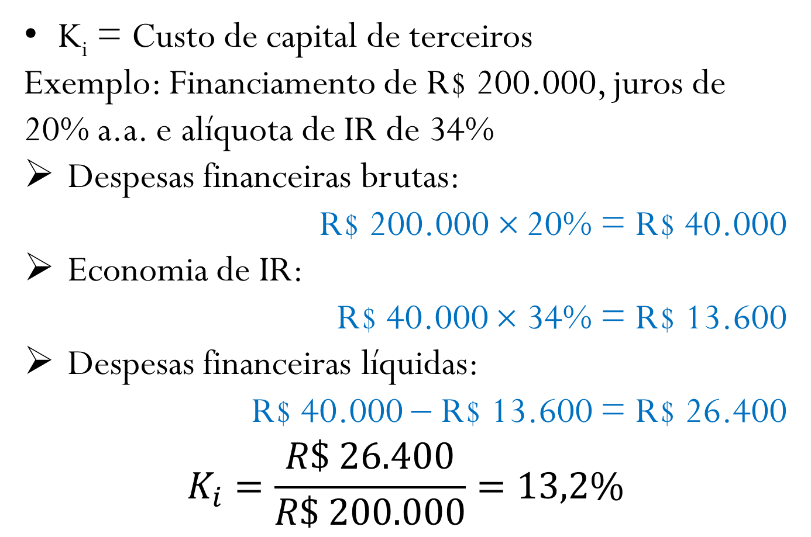
Custo de Capital
K_{i} = Custo de capital de terceiros
Exemplo: Financiamento de R$ 200.000, juros de 20% a.a. e alíquota de IR de 34%
Despesas financeiras brutas:
R$ 200.000 × 20% = R$ 40.000
Economia de IR:
R$ 40.000 × 34% = R$ 13.600
Despesas financeiras líquidas:
R$ 40.000 − R$ 13.600 = R$ 26.400
$$K_{i}=\frac{R\$ 26.400}{R\$ 200.000}=13,2\%$$

Slide 23
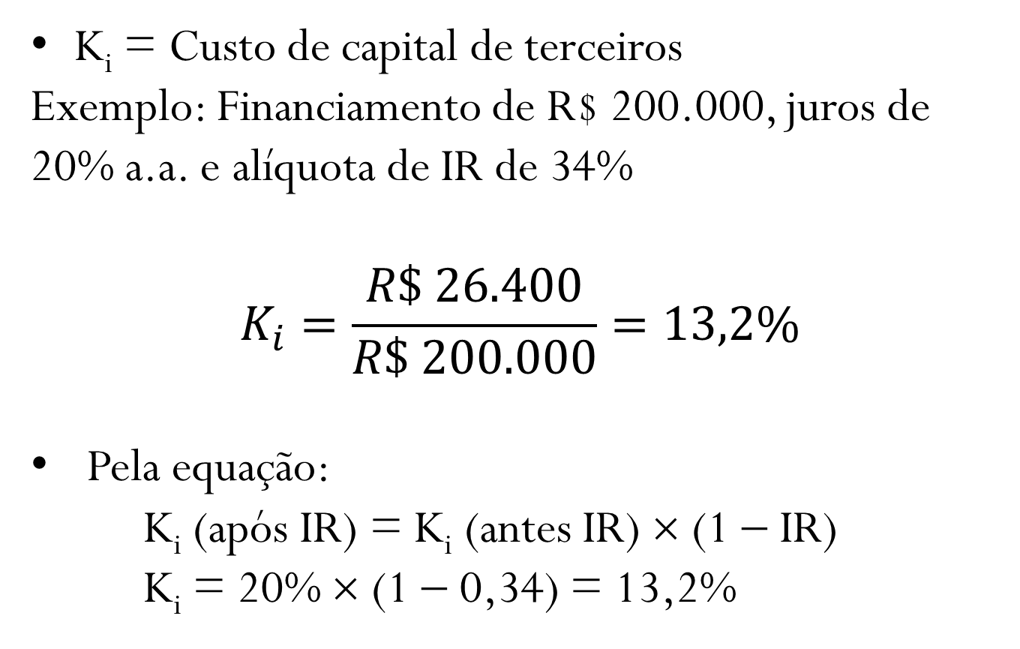
Custo de Capital
K_{i} = Custo de capital de terceiros
Exemplo: Financiamento de R$ 200.000, juros de 20% a.a. e alíquota de IR de 34%
$$K_{i}=\frac{R\$ 26.400}{R\$ 200.000}=13,2\%$$
Pela equação:
K_{i} (após IR) = K_{i} (antes IR) × (1 − IR)
K_{i} = 20% × (1 − 0,34) = 13,2%

Slide 24
Custo de Capital
K_{e} = Custo de capital próprio
Exemplo 1: Uma empresa apresenta um beta de 1,2, refletindo risco sistemático acima de todo mercado. Admitindo um R_{F} = 7% e R_{M} = 16%, seus investidores exigem uma remuneração de:
K_{e} = R_{F} + β × (R_{M} − R_{F})
K_{e} = 7% + 1,2 × (16% − 7%)
K_{e} = 17,8%
Obs: poderia acrescentar o prêmio pelo risco Brasil

Slide 25
Custo de Capital
K_{e} = Custo de capital próprio
Exemplo 2: Uma empresa apresenta um beta de 0,86. Admitindo um R_{F} = 5,75%, R_{M} = 13,15% e risco país = 4,00%, seus investidores exigem uma remuneração de:
Premio pelo risco de mercado (R_{M} − R_{F}) = 7,40%
Remuneração pelo risco da empresa [β×(R_{M}−R_{F})] = 6,36%
Custo de oportunidade do capital próprio como benchmarking =
K_{e} = R_{F} + β × (R_{M} − R_{F}) + α_{BR}
K_{e} = 5,75% + 6,36% + 4,00% = 16,11%

Slide 26
Custo de Capital
Riscos incorridos pelas empresas:
Risco econômico
Revela o risco da atividade da empresa, admitindo que não utilize capital de terceiros para financiar seus ativos
Risco financeiro
Risco adicional assumido pela empresa ao decidir financiar-se também com dívidas (passivos onerosos)

Slide 27
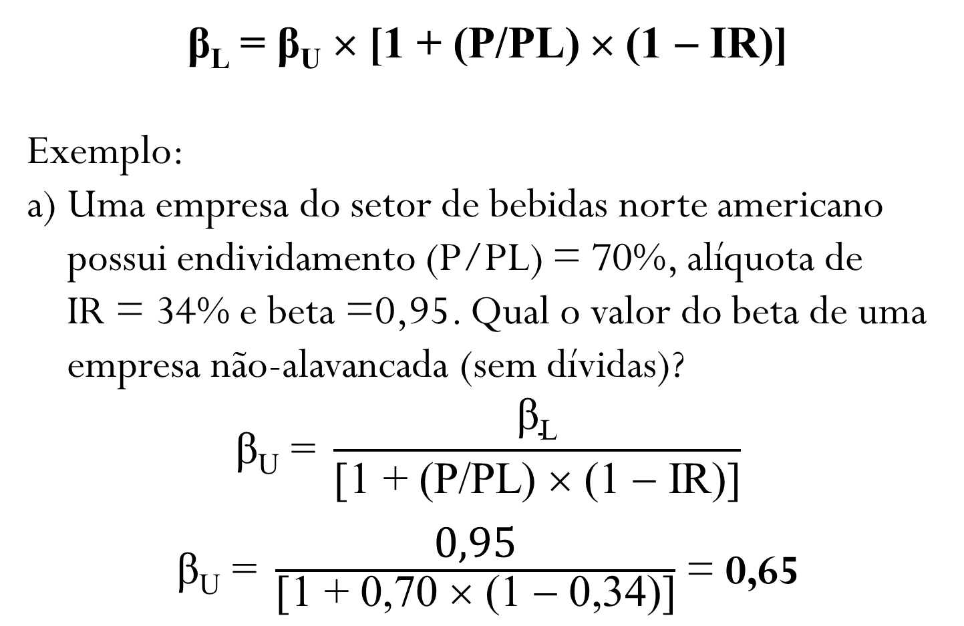
Beta para empresas alavancadas
β_{L} = β_{U} × [1 + (P/PL) × (1 − IR)]
Exemplo:
a) Uma empresa do setor de bebidas norte americano possui endividamento (P/PL) = 70%, alíquota de IR = 34% e beta =0,95. Qual o valor do beta de uma empresa não-alavancada (sem dívidas)?
$$\text{β}\text{U}\text{ = }\frac{\text{β}\text{L}}{\text{[1 + (}\text{P}\text{/}\text{PL}\text{) × (1 − }\text{IR}\text{)]}}$$
$\text{β}\text{U}\text{ = }\frac{\text{0,95}}{\text{[1 + }\text{0,70}\text{ × (1 − }\text{0,34}\text{)]}}$ = 0,65

Slide 28
Beta para empresas alavancadas
β_{L} = β_{U} × [1 + (P/PL) × (1 − IR)]
Exemplo:
b) Admitindo uma taxa livre de risco de 7,0% a.a. e um prêmio pelo risco de mercado de 9,5% a.a., o custo de oportunidade do capital próprio do setor seria de:
Custo de capital próprio alavancado =
Custo de capital próprio sem dívida =
Prêmio pelo risco financeiro =

Slide 29
Beta para empresas alavancadas
β_{L} = β_{U} × [1 + (P/PL) × (1 − IR)]
Exemplo:
b) Admitindo uma taxa livre de risco de 7,0% a.a. e um prêmio pelo risco de mercado de 9,5% a.a., o custo de oportunidade do capital próprio do setor seria de:
Custo de capital próprio alavancado =
K_{e} = 7,0% + 0,95 × 9,5% = 16,0%
Custo de capital próprio sem dívida =
K_{e} = 7,0% + 0,65 × 9,5% = 13,2%
Prêmio pelo risco financeiro =
16,0% − 13,2% = 2,8%

Slide 30
Custo Total de Capital
Exercício:
Uma empresa possui passivo total de R$ 2 milhões, composto por R$ 700 mil de financiamento (custo, após IR, de 18% a.a.) e por 1.300.000 ações com valor nominal de R$ 1,00 cada. O capital social está dividido em 800 mil ações ordinárias (custo de 25% a.a.) e o restante em ações preferenciais (custo de 22% a.a.). Qual o custo total de capital da empresa?

Slide 31
Custo Total de Capital
Item | Montante | % | Custo | WAAC
Financiamento | 700.000,00 | 35% | 18,00% | 6,30%
Capital Ordinário | 800.000,00 | 40% | 25,00% | 10,00%
Capital Preferencial | 500.000,00 | 25% | 22,00% | 5,50%
Total | 2.000.000,00 | 100% |  | 21,80%

Slide 32
WAAC
Um retorno do investimento menor que o WAAC leva a uma destruição de seu valor de mercado, reduzindo a riqueza de seus acionistas.
Fatores relevantes que afetam o WAAC:
O risco total da empresa
As condições gerais da economia
Necessidade de financiamento apresentada pela empresa

Slide 33
Custo Total de Capital
Avaliação de propostas de investimento pelo WAAC e SML (“CAPM”)
E(R)
Quais projetos devem ser aceitos e quais rejeitados?
SML
Retorno esperado
C
D
WAAC
B
R_{F}
A
Risco

Slide 34
Custo Total de Capital
Avaliação de propostas de investimento pelo WAAC e SML (“CAPM”)
Retorno esperado
E(R)
SML
C
D
WAAC
B
R_{F}
O projeto A é rejeitado pelos dois critérios, pois apresenta retorno inferior ao WAAC sem remunerar o risco de mercado
A
Risco (β)

Slide 35
Custo Total de Capital
Avaliação de propostas de investimento pelo WAAC e SML (“CAPM”)
Retorno esperado
E(R)
SML
C
D
WAAC
B
O projeto B é selecionado pela SML e rejeitado método do custo médio ponderado de capital
R_{F}
A
Risco (β)

Slide 36
Custo Total de Capital
Avaliação de propostas de investimento pelo WAAC e SML (“CAPM”)
Retorno esperado
E(R)
SML
O projeto C é aceito pelos dois métodos
C
D
WAAC
B
R_{F}
A
Risco (β)

Slide 37
Custo Total de Capital
Avaliação de propostas de investimento pelo WAAC e SML (“CAPM”)
Retorno esperado
E(R)
SML
C
D
O projeto D não satisfaz às expectativas de mercado sendo rejeitado pelo CAPM
WAAC
B
R_{F}
A
Risco (β)

Slide 38
Exercícios
Uma empresa tem um endividamento de 125%. Sabe-se que o Beta não alavancado é 1,30 e que este mede o risco do ambiente no qual a empresa atua. Sabendo que os títulos públicos pagam 8% a.a e que o prêmio por uma carteira de mercado paga 6% a.a, calcular o custo total de capital, considerando um custo de capital de terceiros de 10% a.a. bruto. Considerar o Imposto de Renda de 40%.

Slide 39
Exercícios
Uma empresa identificou o custo de cada origem de capital que irá utilizar para financiar um novo projeto de investimento:
A empresa está avaliando um projeto de investimento que possui TIR = 10% a.a.. Diante dessas condições, o projeto deve ser aceito ou não? Justifique sua resposta.
Fonte de Capital | Proporção | Custo anual após IR
Dívidas de LP | 40% | 10%
Capital Próprio | 60% | 14%
Notes:
a

